Slide 1
PRESENTACIÓN PRACTICA 6
Guillermo, David y Ricardo

Slide 2
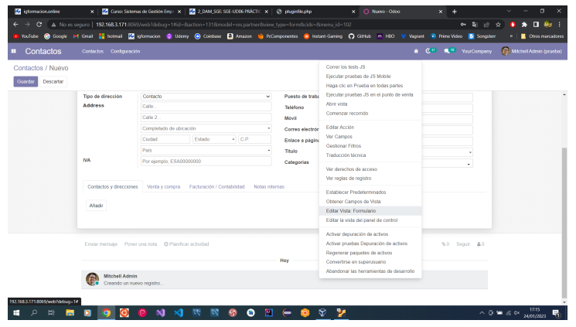
1. modificar formulario de contactos.
En el modulo contactos entramos en el modo editar vista

Slide 3
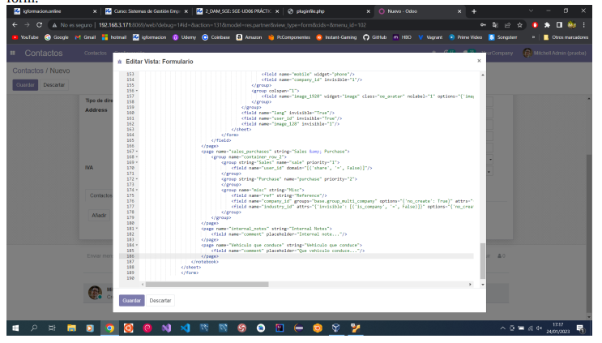
1. modificar formulario de contactos.
Modificamos la estructura de la vista añadiendo el campo

Slide 4
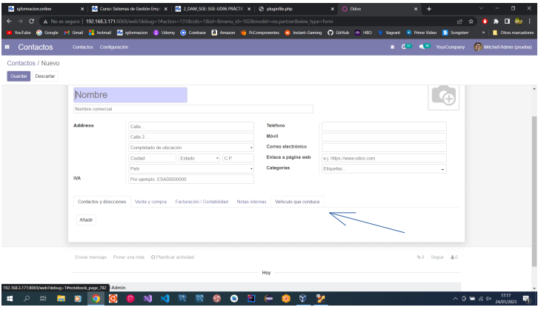
1. modificar formulario de contactos.
Como vemos se aprecia en el módulo contactos el nuevo campo a rellenar

Slide 5
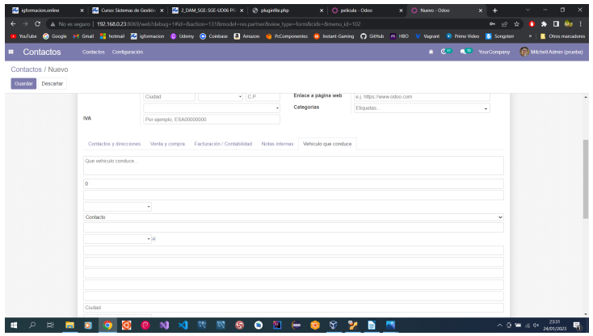
1. modificar formulario de contactos.
Así es como quedaría si añadimos un formulario, kanban y tree

Slide 6
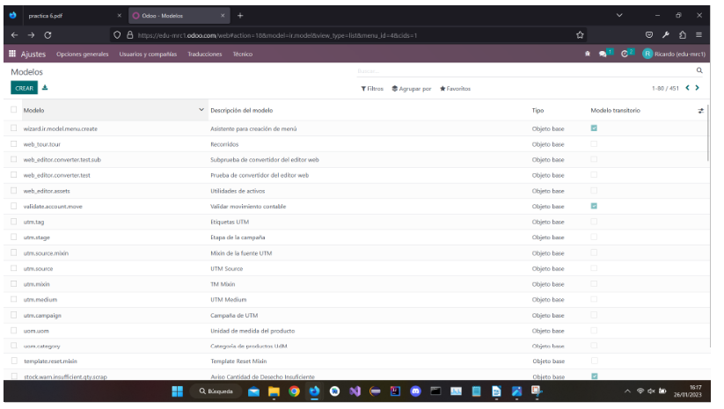
2. Crear modulo.
En el modulo ajustes, tecnico, modelo,

Slide 7
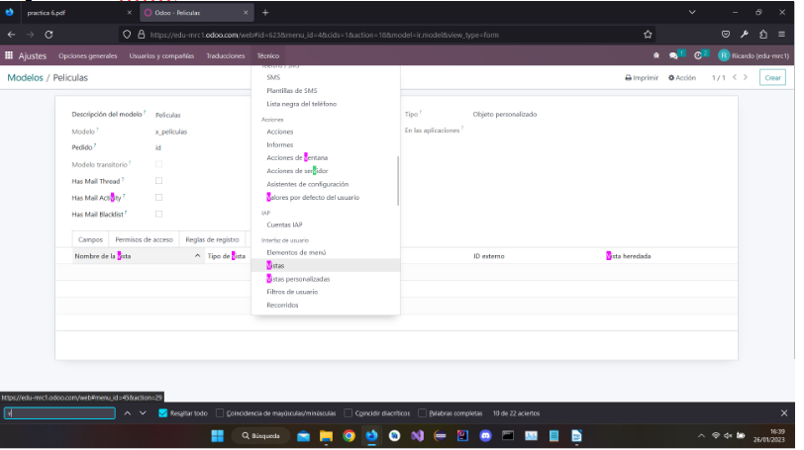
2.Crear modulo.
Creamos un modelo Rellenamos el formulario y guardamos

Slide 8
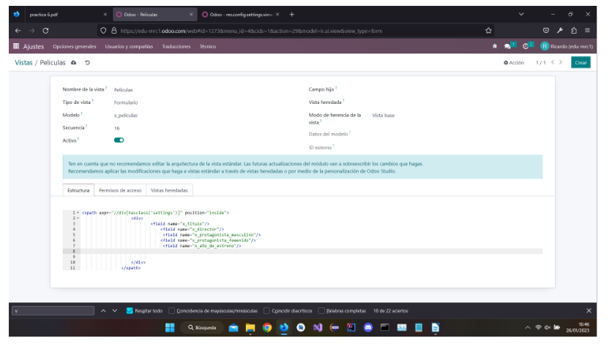
2.Añadir vista al modulo
Técnico, vista, creamos vista nueva y rellenamos, para rellenarlo cogemos otro formulario copiamos y adaptamos

